Slide 1
1. React简介

Slide 2
1.1 什么是React
React是一个用户构建用户界面的JAVASCRIPT库
React主要用于构建UI，很多人认为React是MVC中的V
React起源于Facebook的内部项目，用来架设Instagram，并与2013年5月开源
React拥有较高的性能，代码逻辑非常简单，越来越多的人开始关注并使用它

Slide 3
1.2 React的优势
简单易学，上手快
JSX使编程更简单
组件化编程方式好处多
虚拟DOM技术，使得开发简单而页面性能又好
前后端同构，搜索引擎更友好
强大的开发工具
社区强大
Notes:
1、概念少，对比Angular的众多概念，React比较良心；angular2还没有定稿
2、jsx 有利有弊，但是组件化的开发极其方便，在js里用html的方式写模板

Slide 4



1.2 开发前环境准备
安装Git
安装Node和NPM
安装编辑器，比如Sublime或者Atom或者Webstorm

Slide 5
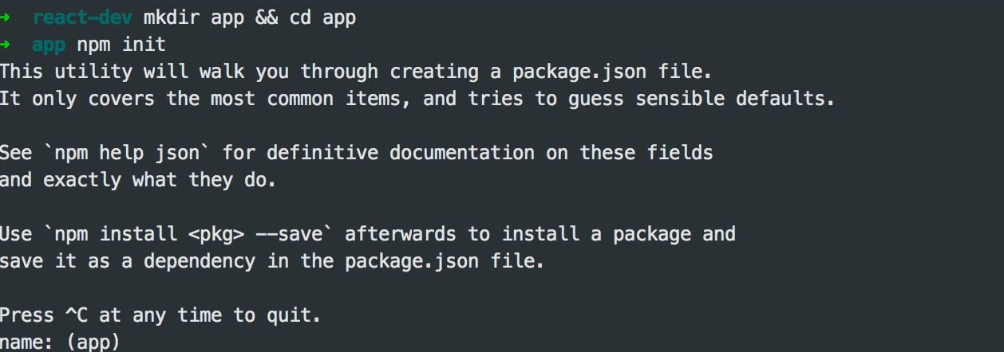
1.3 初始化项目工程
创建工程文件 （mkdir app && cd app)
初始化NPM配置文件 (npm init)

Slide 6
1.4 NPM安装依赖
命令语句
npm i --save
npm i –save-dev
npm i –g
安装配置好的依赖
npm install

Slide 7
2. JSX

Slide 8
2.1 什么是JSX
JSX即JavaScript XML，一种在React组件内部构建标签的类XML语法。
JSX是一种句法变换

Slide 9
2.2 JSX优点
JSX执行更快，因为它在编译为JavaScript代码后进行了优化
它是类型安全的，在编译过程中就能发现错误
使用JSX编写模板更加简单快速

Slide 10
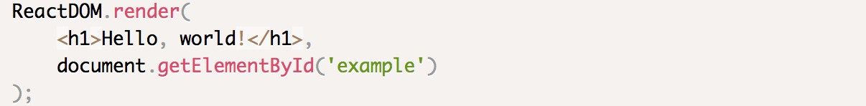
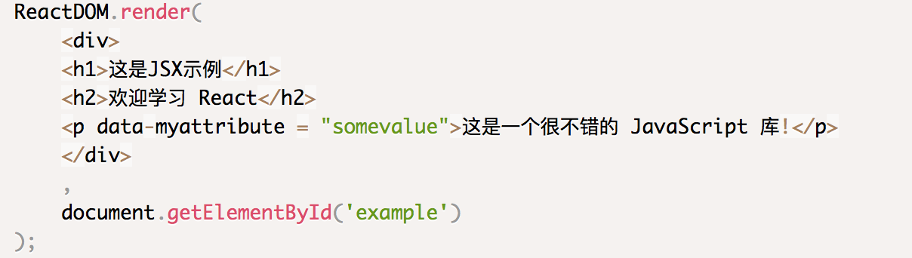
2.3 如何使用JSX
JSX看起来类似HTML，如下
我们可以在以上代码中嵌套多个HTML标签

Slide 11
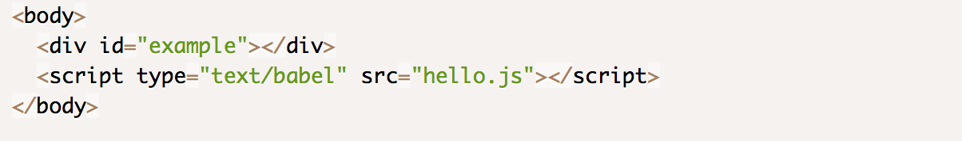
2.4 独立文件
JSX文件可以单独放在一个文件上，命名为hello.js
然后在HTML文件中引入该文件

Slide 12
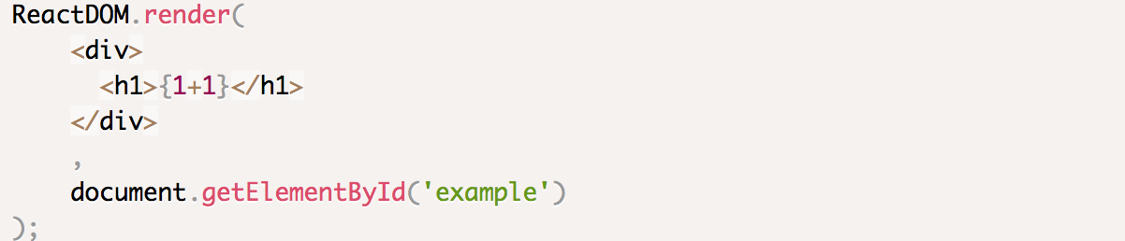
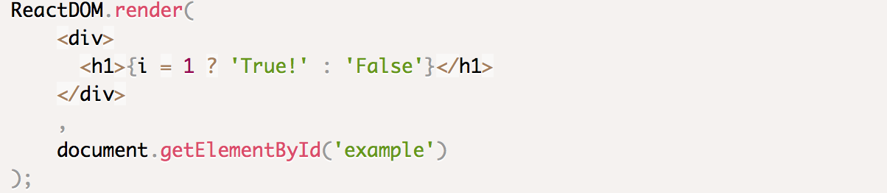
2.5 JavaScript表达式
我们可以在JSX里使用js表达式，表达式写在{}中
JSX里不能用if else语句，但可以使用三元运算符

Slide 13
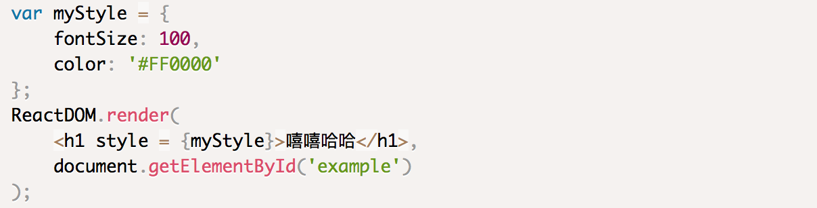
2.6 样式
React推荐使用内里联样式，我们可以用驼峰法

Slide 14
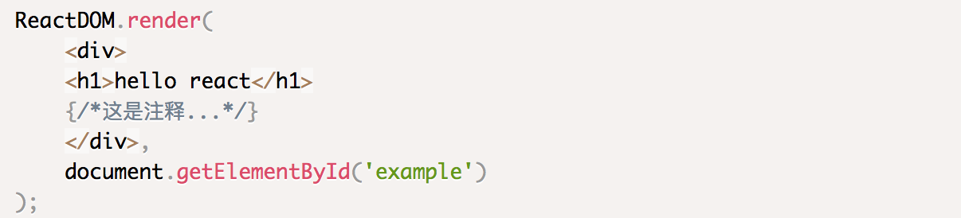
2.7 注释
注释需要写在花括号中

Slide 15
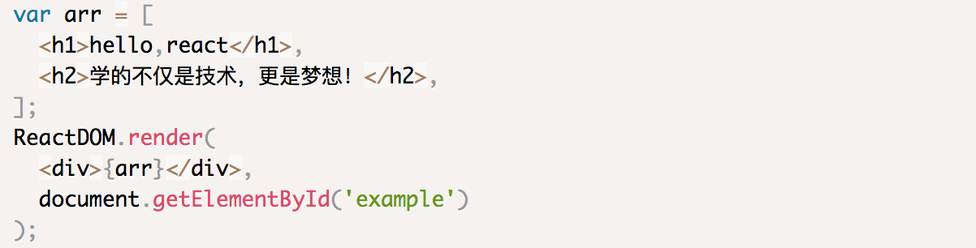
2.8 数组
JSX允许模板中插入数组，数组会自动展开所有成员

Slide 16
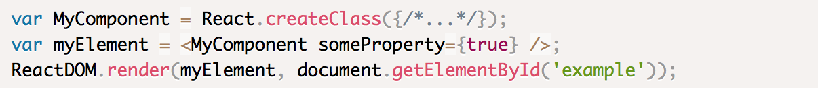
2.9 HTML标签vs.React组件
React可以渲染HTML标签或React组件

Slide 17
2.10 非DOM属性
key
ref
dangerpouslySetInnerHTML

Slide 18
3.组件

Slide 19
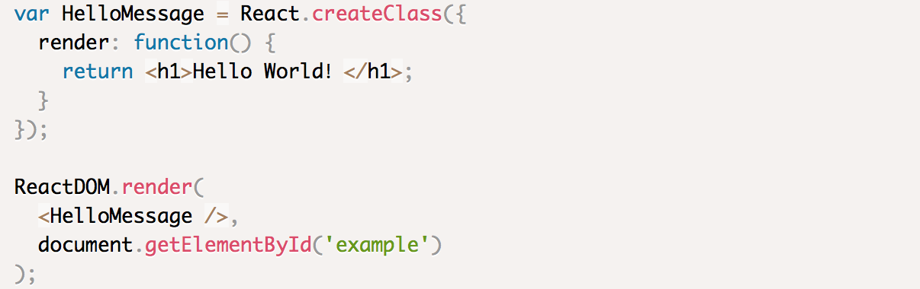
3.1 组件示例
React.createClass用于生成一个组件类
<HelloMessage />实例组件类并输出信息

Slide 20
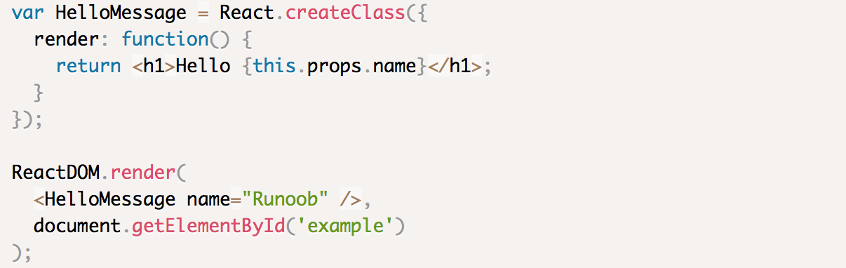
3.2 向组件传递参数
如果需要向组件传递参数，可以使用this.props
以上实例中的name属性通过this.props.name来获取

Slide 21
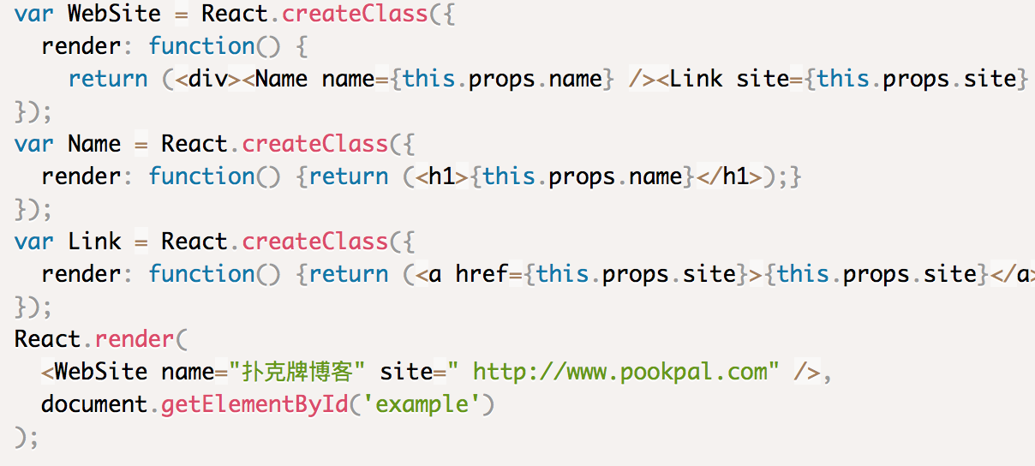
3.3 复合组件
实例中的Website使用了Name和Link

Slide 22
4.组件的生命周期

Slide 23
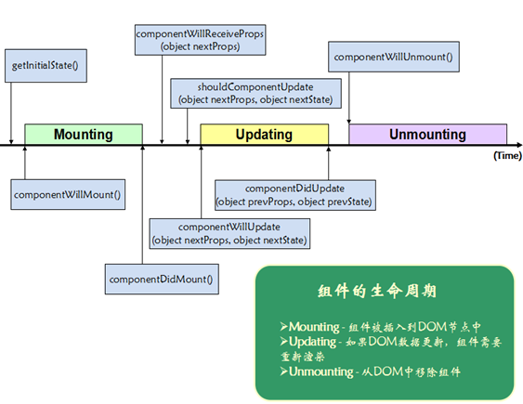
4.1 React生命周期

Slide 24
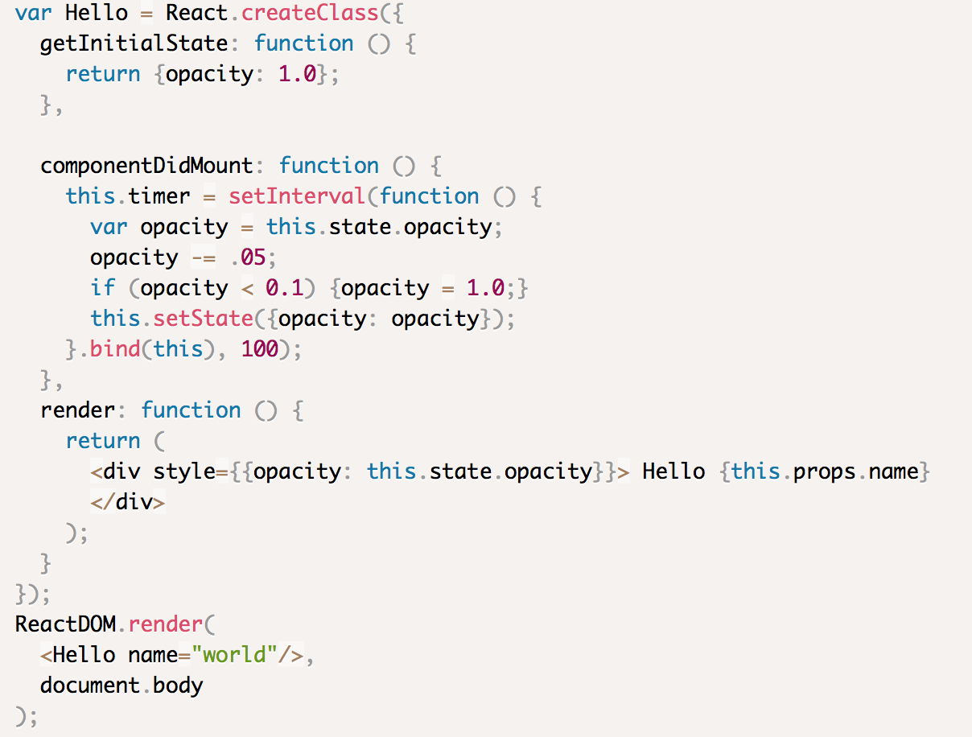
4.2 简单示例

Slide 25
4.3 getDefaultProps
在组件类创建的视乎调用一次，然后返回值被缓存下来
如果父组件没有指定props中的某个键，则此处返回的对象中的相应属性将会合并到this.props
该方法在任何实例创建之前调用，因此不能依赖于this.props

Slide 26
4.4 getInitialState()
组件挂载之前调用一次，返回值为this.state的初始值

Slide 27
4.5 componentWillMount
服务器端和客户端都只调用一次，在初始化渲染执行之前立即调用
如果在这个方法内调用setState，render()将会感知到更新后的state，将会执行仅一次

Slide 28
4.6 render
render保持其pure特性
不修改组件state
不操作dom，浏览器交互

Slide 29
4.7 componentDidMount
初始化渲染之后调用，仅客户端有效
在生命周期中的这个时间点，组件拥有一个DOM展现，可以通过this.getDOMNode()来获取相应的DOM节点

Slide 30
4.8 componentWillReceiveProps
在组件接收到新的props的时候调用。在初始化渲染的时候，该方法不会调用
用此函数可以作为react在prop传入之后，render（）渲染之前更新state的机会

Slide 31
4.9 shouldComponentUpdate
在接收到新的props或者state，将要渲染之前调用
该方法在初始化渲染的时候不会调用
在使用forceUpdate方法的时候也不会
如果确定新的props和state不会导致组件更新，则此处应该返回false

Slide 32
4.10 componentWillUpdate
在接收到新的props或者state之前立刻调用。
在初始化渲染的时候该方法不会被调用
使用该方法做一些更新之前的准备工作

Slide 33
4.11 componentDidUpdate
在组件的更新已经同步到DOM中之后立刻调用
该方法不会在初始化渲染的时候调用
使用该方法可以在组件更新之后操作DOM元素

Slide 34
4.12 componentWillUnmount
在组件从DOM中移除的时候立刻被调用
在该方法中执行必要的清理
无效的定时器
在componentDidMount中创建的DOM元素

Slide 35
5.数据流

Slide 36
5.1 state
React是把组价看成是一个状态机
通过与用户的交互，实现不同状态，然后渲染UI，让用户界面和数据保持一致
React里只需更新组件的state，就会重新渲染组件

Slide 37
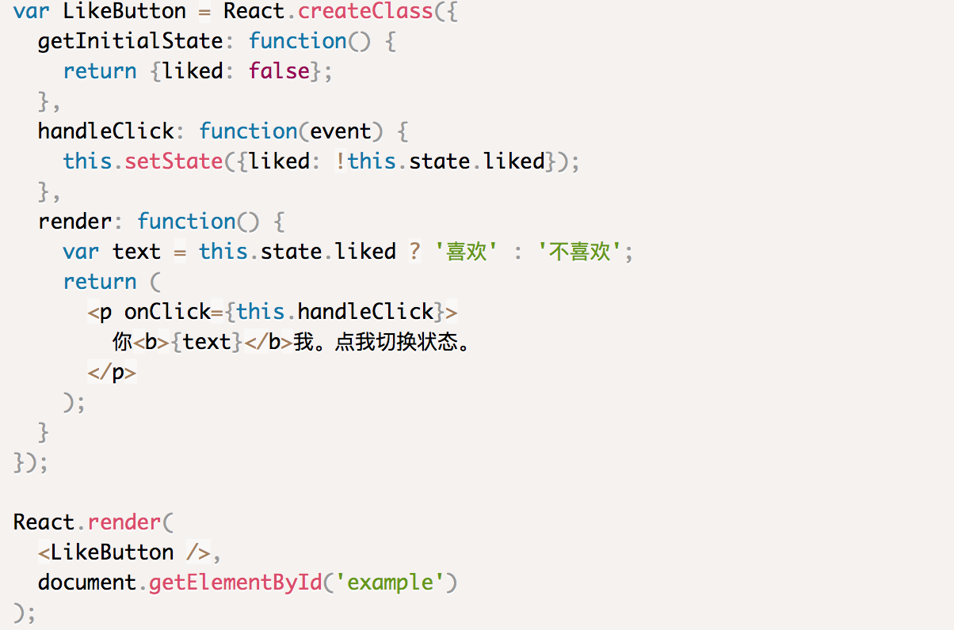
5.2 state

Slide 38

5.3 使用props
State和props的主要区别在于props是不可变的
子组件只能通过props传递数据

Slide 39
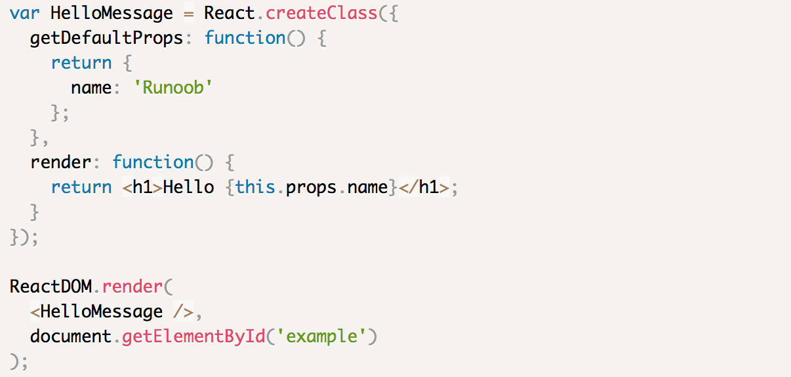
5.4 默认props
可以通过getDefaultProp()方法为props设置默认值

Slide 40
7.表单

Slide 41
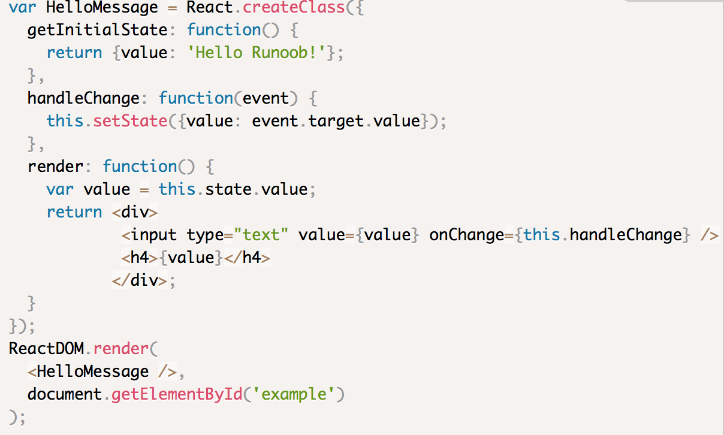
7.1 一个简单的实例
Notes:
在实例中我们设置了输入框 input 值value = {this.state.data}。在输入框值发生变化时我们可以更新 state。我们可以使用 onChange 事件来监听 input 的变化，并修改 state。

Slide 42
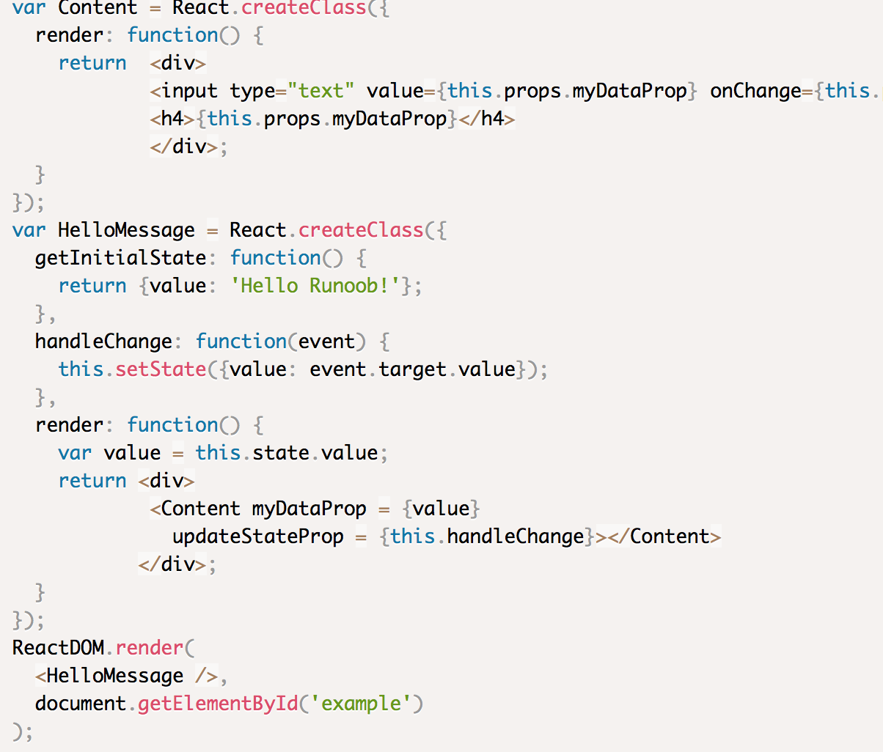
7.2 再一个简单的实例
Notes:
在以下实例中我么将为大家演示如何在子组件上使用表单。 onChange 方法将触发 state 的更新并将更新的值传递到子组件的输入框的value 上来重新渲染界面。
你需要在父组件通过创建事件句柄 (handleChange) ，并作为 prop (updateStateProp) 传递到你的子组件上。

Slide 43
8.事件

Slide 44
8.1 合成事件
合成事件是浏览器原生事件跨浏览器的封装。
React中事件处理程序是通过合成事件的实例传递
想使用浏览器的原生事件，可以使用nativeEvent属性获取

Slide 45
8.2 支持的事件
React将事件统一化，使事件在不同的浏览器上有一致的属性

Slide 46
8.3 剪贴板事件
onCopy
onCut
onPaste

Slide 47
8.4 键盘事件
onKeyDown
onKeyPress
onKeyUp

Slide 48
8.5 焦点事件
onFoucs
onBlur

Slide 49
8.6 表单事件
onChange
onInput
onSubmit

Slide 50
8.7 鼠标事件一
onClick
onContextMenu
onDoubleClick
onDrag
onDragEnter
onDragEnd
onDragExit

Slide 51
8.8 鼠标事件二
onDragLeave
onDragOver
onDragStart
onDrop
onMouseEnter
onMouseLeave

Slide 52
8.9 鼠标事件三
onMouseMove
onMouseOut
onMouseOver
onMouseUp

Slide 53
8.10 触摸事件
onTouchCancel
onTouchEnd
onTouchMove
onTouchStart

Slide 54
8.11 用户界面事件
onScroll

Slide 55
8.12 滚轮事件
onWheel

Slide 56
9.React Ajax

Slide 57
9.1 React Ajax
React组件的数据可以通过componentDidMount方法中的Ajax来获取
当从服务端获取数据将数据存储在state中，用setState方法重新渲染UI
当使用异步加载数据时，在组件卸载前使用componentWillUnmount来取消未完成的请求

Slide 58
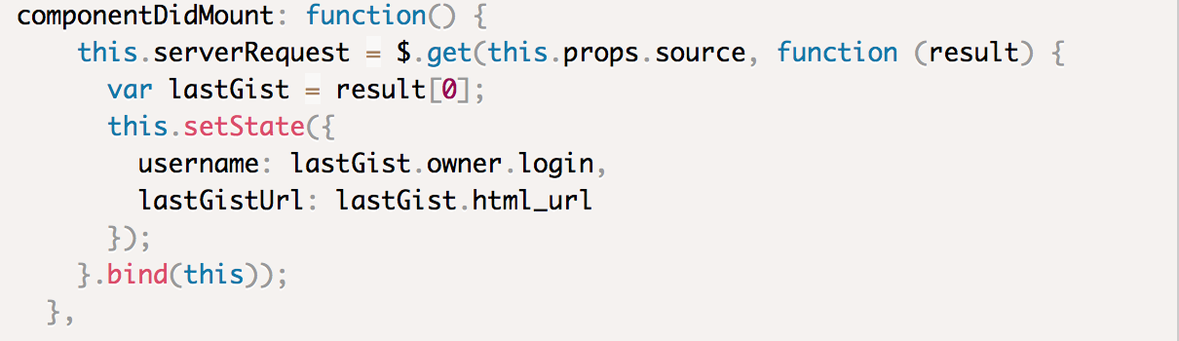
9.2 React Ajax

